Slide 1
产品中心-产品配置平台 需求名称
需求设计方案
日立解决方案
Mar, 2020

Slide 2

01 需求和业务场景
02 系统架构设计
目录
03 功能设计
04 非功能设计（可选）

Slide 3
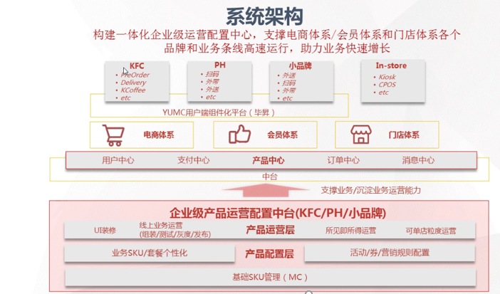
01-1 原始需求描述 用户系统架构
Notes:
建议数据流程，以数据为中心；

Slide 4
01-2 需求分析 系统关系
MC
全量计算
增量紧急计算
预计算RestApi
紧急计算RestApi
通知接口
产品运营
产品配置平台
Kafka
EC菜单
系统
新增键位
修改键位名称
版本文件（basic，Store）
图片
SSO
统一认证平台
全量文件图片
内部用户SSO登录
文件服务器
Notes:
建议数据流程，以数据为中心；

Slide 5
01-2 需求分析 功能架构
角色
超级管理
品牌管理
租户管理-高级管理
租户管理-普通管理
只读用户
产品配置
租户管理
键位管理
分组管理
MC同步数据
（预计算）
属性管理
产品组管理
图片批量上传
LinkId
键位名称同步
属性赋权
渠道管理
版本管理
版本下发
系统菜单
角色管理
用户管理
日志管理
Notes:
建议数据流程，以数据为中心；

Slide 6
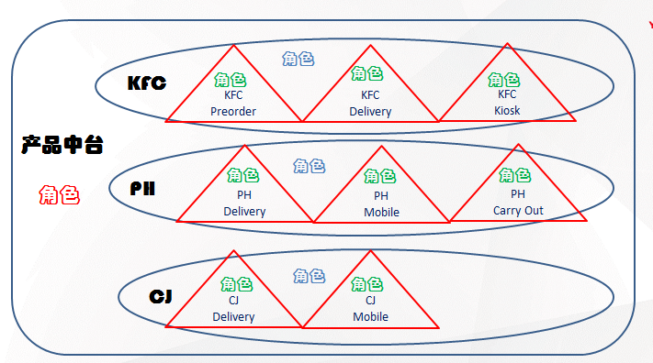
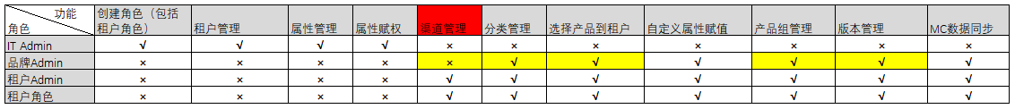
01-1 原始需求描述 租户-角色
角色 | 归属
IT Admin | 产品中台
品牌 Admin | 品牌
租户Admin | 租户
租户角色 | 租户
Notes:
建议数据流程，以数据为中心；

Slide 7
01-2 需求分析 整体业务场景
整体业务场景 前提条件 租户已经创建完毕
MC 系统
产品配置平台
MC键位配置管理员
品牌管理
租户管理-高级管理 / 租户管理-普通管理
待领取键位
导入键位/产品组
申请新键位
修改键位名称
开始
Kafka
版本管理
配置键位/产品组
MC导入
公共值设置
配置MC属性
LinkId
键位名称
品牌
键位/产品组添加到分类
发布版本
紧急计算
预计算
By Store
By Basic
结束
产品
运营
每日全量计算
By Store
By Basic
EC菜单
系统
By Store
By Basic
Notes:
建议数据流程，以数据为中心；

Slide 8
01-2 需求分析 非功能性需求
需求项 | 指标值 | 解决方案 | 说明
容量 | 单品牌键位30000 租户数量20 单个租户每天平均发版本3个，版本内键位数量为：品牌*80%=24000 版本保留时间期限（待定） | 1、键位属性采用文件存储，动态可扩展 2、版本文件文件方式存储，每个版本保留快照
用户数/并发量 | 登录系统用户数100以内 最大在线用户数 20以内
可伸缩性 | 支持未来5年内租户正在到50个 键位增长率每年20%增长速度 属性增长率每年20%增长速度
相应速度 | 页面正确向系统提交后的相应速度不超过5秒
可维护性 | 代码注释量不低于20% 严格按照统一的规范编写 提供远程维护方便性
安全性 | 内部用户SSO登录 外部通话提供用户名/密码登录 用户账号统一管理
日志 | 日志监控到按钮级，记录用户操作轨迹 异常日志统计，统计系统异常情况及异常占比
Notes:
建议数据流程，以数据为中心；

Slide 9
02-1 系统架构设计 技术架构
vue
Vue-loader
Less（css）
vuex
前端使用vue
后台服务使用Spring cloud
前端
bootstrap
EventBus
webpack
SkyWalking
Eureka
Apollo
Rest
Feign
Xxl-job
Spring Security
布局配置:提供业务配置的界面布局配置
服务端
Ribbon
Redis
Kafka
Nginx
1.文件采用 mmap共享内核
对mmap的读性能和原生的RandomAccessFile的读性能做了一下对比，从时间上比较，耗时不足之前的400分之一。直接读536870910大小的物理文件，耗时199532毫秒。mmap之后，再按再同的频度读相同的数据，耗时484毫秒。
中间件
mmap
mount
数据库
存储
文件
存储
mysql
samba
rsync
Notes:
建议数据流程，以数据为中心；

Slide 10
02-3 系统架构（服务拆分，接口调用）

Slide 11
02-3 核心接口（外部接口）
MC
产品运营
新增键位
版本通知接口
Kafka
修改键位名称
产品配置平台
RestAPI
预计算
RestAPI
版本文件
紧急计算
全量文件
文件接口
全量文件basic/store
文件服务器

Slide 12
02-2 系统架构设计（部署架构）
apollo
prometheus
eureka
部署
监控
Minio文件服务器
键位文件
Vue应用
Nginx
应用服务
文件服务
微信
支付宝
口碑
redis
mysql
ELK
Notes:
建议数据流程，以数据为中心；

Slide 13
02-2 系统架构设计（高可用性方案）
腾讯文件服务实时同步文件到金山服务器
产品运营平台通过nginx，可以从金山和腾讯拉取文件
腾讯应用服务器
腾讯文件服务器
键位文件
微信
支付宝
口碑
文件服务
client应用
产品运营平台
Nginx
金山应用服务器
金山文件服务器
键位文件
微信
支付宝
口碑
文件服务
Notes:
建议数据流程，以数据为中心；

Slide 14
03-1 功能设计（版本整体接口场景）
规则说明：
克隆版本时拷贝除 store外的全部文件
Basic 中包括键位、产品配置定义的产品组
Basic 键位信息包括MC基础属性、MC扩展属性、自定义属性
Store 文件 以mc预计算的覆盖版本内的，版本内不存在的新写入版本
字典：以mc预计算的覆盖版本内的，版本不存在的新写入版本内；添加产品配置平台的产品组、分类、字典

Slide 15
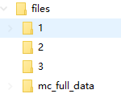
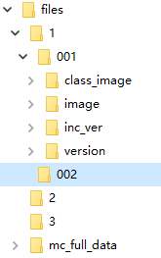

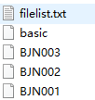
03-1 功能设计（版本存储接口-普通版本）
根目录
品牌
租户目录
分类图片目录
全量/每日定时
键位/产品组图片目录
增量版本目录
普通版本目录
索引文件
租户目录
basic
store

Slide 16

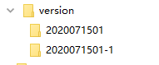
03-1 功能设计（版本存储接口-增量版本）
根目录
增量版本一般是紧急版本发布，
基于当前生效的版本基础上发布
同时生成2个同名的文件夹：
品牌目录
索引文件
租户目录
Basic 增量键位
分类图片目录
增量预计算store
键位/产品组图片目录
Inc_ver下basic 是只包含增量发布的键位，和 增量的 store文件
Version下同名的文件夹包下：basic括新增发布的键位 + 当前生效版本的键位； store 文件是从当前生效版本2020071501 copy过来，不与 增量预计算的store 进行合并
增量版本目录
普通版本目录
索引文件
租户目录
basic
store
全量/每日定时

Slide 17
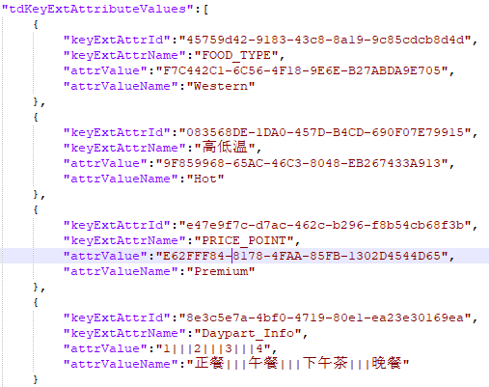
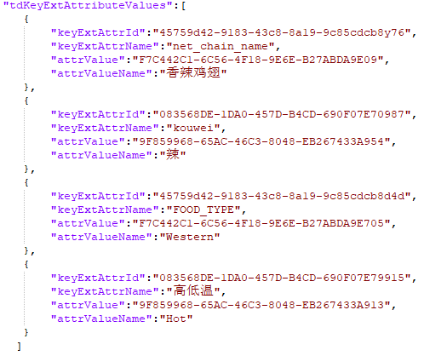
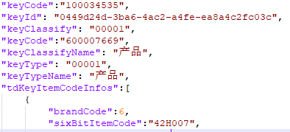
03-1 版本文件设计（basic 新增键位）
产品配置平台版本文件
MC 预计算
1
自
定
义
属
性
写
入
网上中文显示名称
MC预计算扩展属性
口味
这2个扩展属性由于在产品配置平台
没有赋权给当前租户
因此不写入版本文件
2
MC
扩展
属性
添加
(赋权的)
MC预计算基本属性
3
基本属性
完全添加

Slide 18
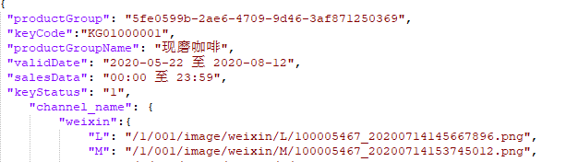
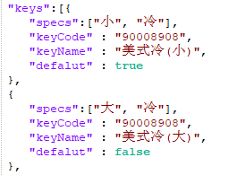
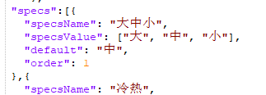
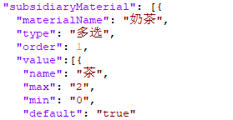
03-1 版本文件设计（basic 新增产品组）
1
产品组基本信息
4
产品组键位信息
渠道/图片
2
规格信息
3
辅料信息

Slide 19
03-1 版本文件设计（basic 修改键位）
产品配置平台版本文件
MC 预计算
1
自
定
义
属
性
修
改
网上中文显示名称
MC预计算扩展属性
口味
这2个扩展属性由于在产品配置平台
没有赋权给当前租户
因此不写入版本文件
2
MC
扩展
属性
覆盖
(赋权的)
MC预计算基本属性
3
基本属性覆盖

Slide 20
03-1 版本文件设计（basic 修改键位赋权）
产品配置平台版本文件
MC 预计算
1
自定义属性修改
网上中文显示名称
MC预计算扩展属性
属性赋权取消
移除这个属性
2
口味
这2个扩展属性由于在产品配置平台
没有赋权给当前租户
因此不写入版本文件
3
MC
扩展
属性
覆盖
(赋权的)
MC预计算基本属性
4
基本属性覆盖

Slide 21
03-1 版本文件设计（basic删除键位/产品组）
产品配置平台版本文件
开始
根据LinkId(keyCode)
找到键位所属的整个 结构体
将整个结构体内容
从文件中删除
结束

Slide 22
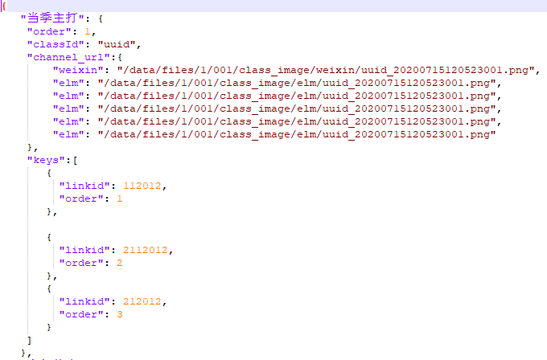
03-1 版本文件设计（basic 菜单分类）
分类名称和顺序
渠道和图片
分类中键位/产品组
及顺序

Slide 23
03-1 版本文件设计（版本通知接口）

Slide 24
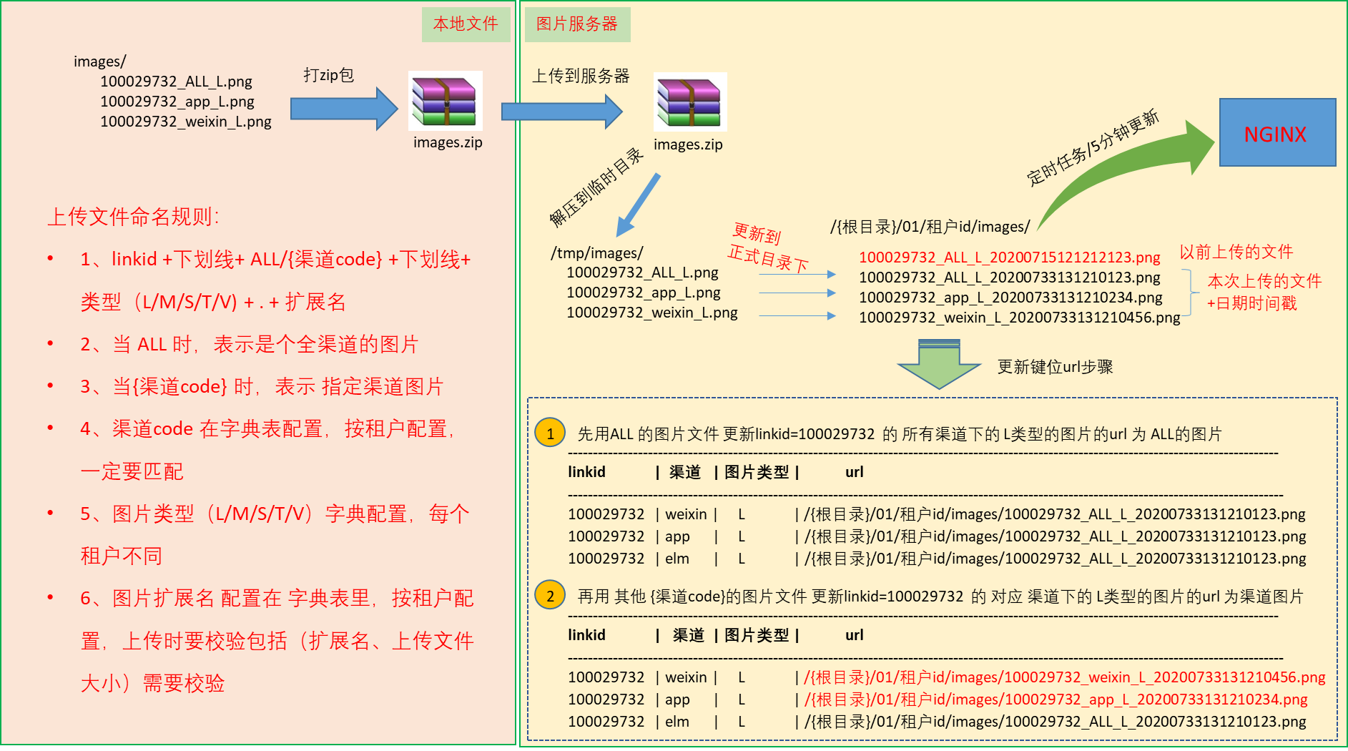
03-1 键位/产品组 图片上传设计

Slide 25
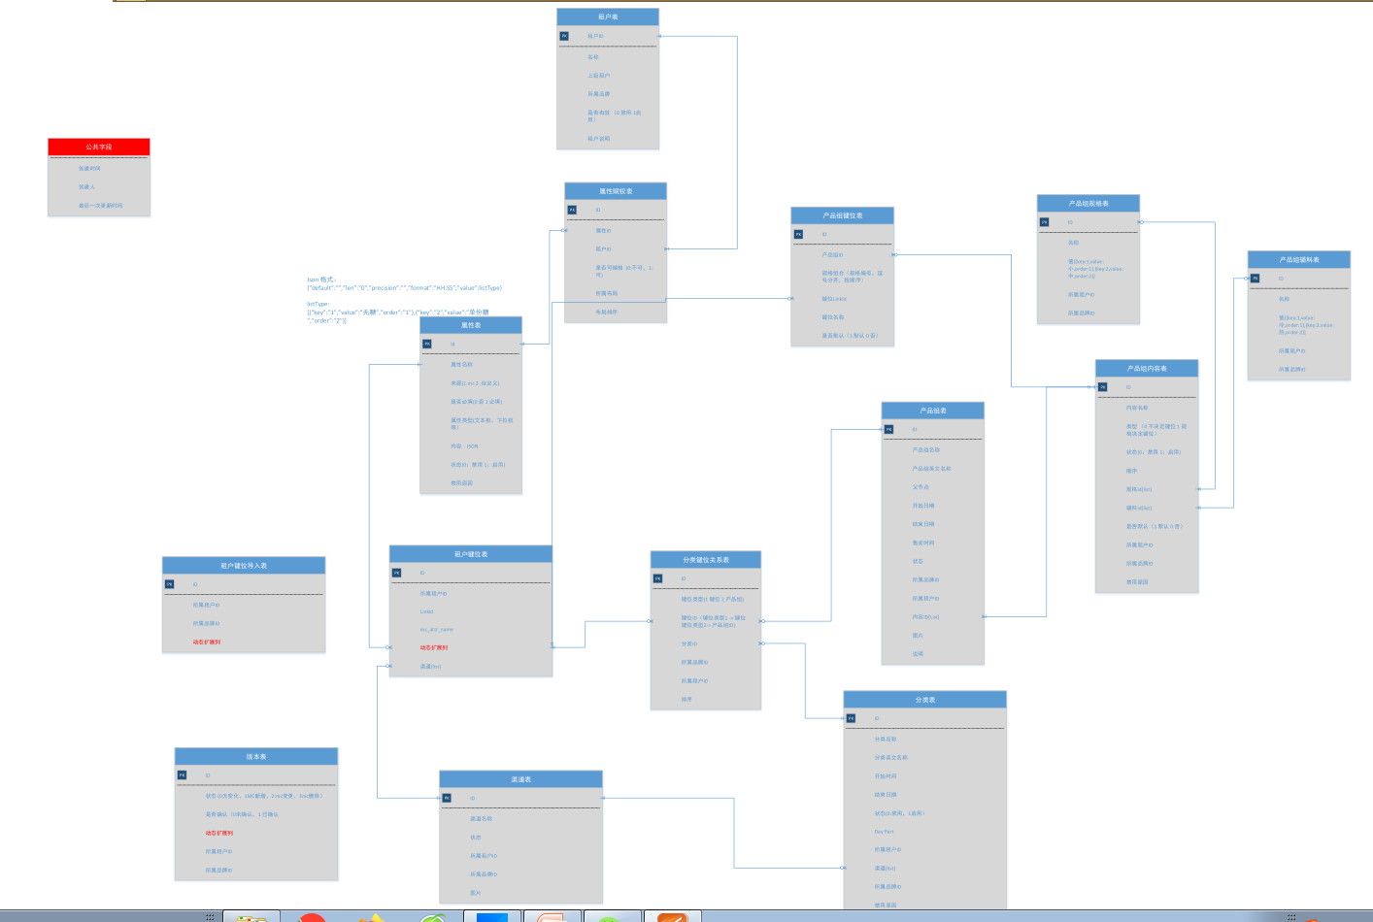
03-2 功能设计（数据库设计）

Slide 26
03-2 服务器列表
主要平台 | 服务器功能 | 数量 | CPU | 内存 | 硬盘 | 是否虚拟机 | 部署说明
生产环境 | 应用服务器 | 4 | 4核 | 8G | 100G | 是
 | 文件服务器 | 4 | 8核 | 16G | 1T | 是
 | Redis | 3 | 32核 | 16G | 500G | 是
 | nginx | 2 | 4核 | 8G | 100G | 是
 | Mysql | 2 | 16核 | 32G | 1T | 是
测试环境 | 应用服务器 | 1 | 8核 | 16G | 100G | 是
 | 文件服务器 | 1 | 16核 | 32G | 500G | 是
 | Redis | 1 | 4核 | 8G | 100G | 是
 | nginx | 1 | 4核 | 8G | 100G | 是
 | mysql | 1 | 4核 | 8G | 500G | 是

Slide 27
03-2 监控
Consul
采集服务注册
获取采集服务的信息
文件服务
监控采集服务器
Prometheus
ELK
日志/filebeat
应用服务

Slide 28
04-5 非功能设计（安全设计）-可选
安全设计：
权限控制
加密/验签
敏感信息

Slide 29
问题列表
问题描述/待办事项 | 建议解决方案 | 负责人 | 建议解决日期
内容描述XXXXXXXXXXXXXXX

